Slide 1
Eletrônica Analógica
Aula 11 – Fundamentos dos amplificadores operacionais
Prof. Giancarlo Michelino Gaeta Lopes

Slide 2
Na aula passada
Circuitos amplificadores com JFET;
Simulação de circuitos com JFET;
MOSFET:
Funcionamento;
Operação como chave.

Slide 3
Nessa aula
Amplificadores operacionais:
Simbologia;
Características;
Funcionamento;
Ideal x real;

Slide 4
Amplificadores operacionais

Slide 5
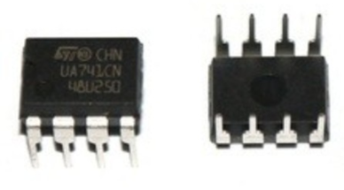
Amplificadores operacionais:
Componente eletrônico que possui em sua estrutura interna um junção de resistores, capacitores e transistores;
Utilizado para realizar operações matemáticas com sinais;
Amplificação de sinais de baixa amplitude;
Fonte: https://goo.gl/images/Po0s9I

Slide 6
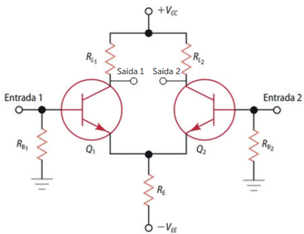
O amplificador operacional tem sua estrutura interna baseada em um amplificador diferencial:
Fonte: adaptado de Schuler (2013b, p. 2).

Slide 7
O amplificador diferencial pode operar de diversas formas:
Entrada simples → uma entrada aterrada;
Entrada dupla → sinais de polaridade oposta nas entradas;
Modo-comum → mesmo sinal em ambas entradas;
Fonte: adaptado de Schuler (2013b, p. 2).

Slide 8
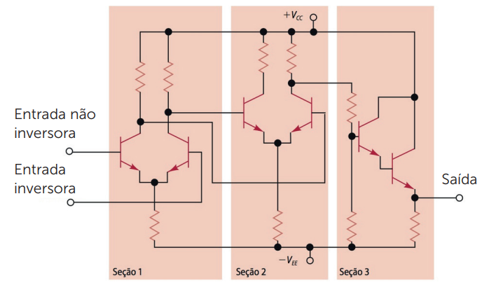
Principais seções de um amplificador operacional:
Fonte: Schuler (2013b, p. 12).

Slide 9
Símbolo do amp-op
Duas entradas → inversora e não inversora;
Saída → multiplica por um ganho a diferença de tensão entre as duas entradas: ;
Fonte: elaborada pelo autor

Slide 10
Assim como o amplificador diferencial, o amp-op pode operar em entrada simples, entrada dupla e modo comum;
A alimentação pode ser simples ou simétrica;
Fonte: elaborada pelo autor

Slide 11
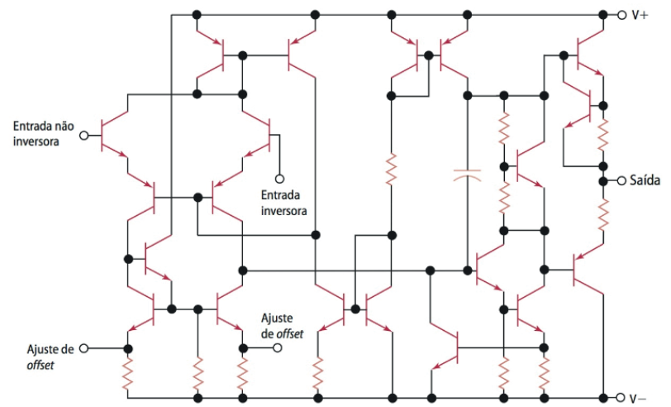
Diagrama esquemático de um amp-op:
Fonte: Schuler (2013b, p. 13).

Slide 12
Características de um amplificador operacional:
Rejeição de modo comum → redução de ruído;
Alta impedância de entrada → não drenam corrente do sinal de entrada;
Baixa impedância de saída → maximiza a transferência de potência;
Alto ganho → pode ser controlado pela adição de componentes externos;

Slide 13


A razão de rejeição de modo comum é dada por:
A_{d} é o ganho diferencial;
A_{c} é o ganho em modo comum;

Slide 14



O ganho de tensão do amp-op é dado por:
O slew rate especifica a taxa máxima de variação da saída quando um sinal é aplicado na entrada:

Slide 15
Amp-op ideal x real

Slide 16
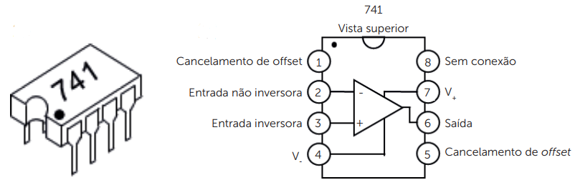
Existem vários circuitos integrados com amplificadores operacionais comercialmente;
Um dos mais famosos, considerado o padrão da indústria e comercializado desde 1960 é o 741:
Fonte: elaborada pelo autor

Slide 17
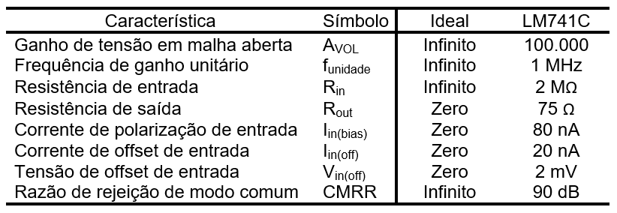
Fonte: elaborada pelo autor

Slide 18
Tipos de montagens possíveis:
Sem realimentação → circuitos comparadores simples;
Realimentação positiva → circuitos osciladores e comparadores;
Realimentação negativa →circuitos amplificadores;

Slide 19
Análise do datasheet de um amp-op

Slide 20
Aplicação do amp-op

Slide 21
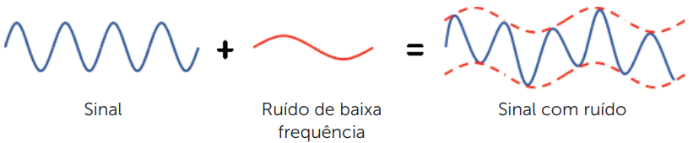
O ruído de baixa frequência, como o gerado pela rede, causa a distorção dos sinais presentes em um circuito eletrônico;
Como projetar um circuito que amplifique o sinal e não o ruido?
Fonte: Teixeira (2018, p. 195).

Slide 22



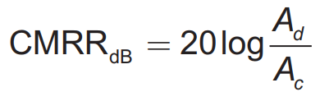
Resolvendo a Situação-Problema 1
De uma forma geral, a tensão de saída de um amplificador operacional é dada por:
A razão de rejeição de modo comum é dada por:

Slide 23
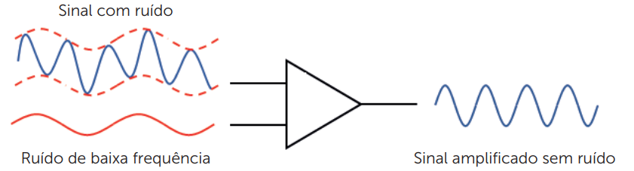
Para o 741, o CMRR é de 90dB → ganho diferencial 31622,78 vezes maior que o ganho de modo comum;
Devido a razão de rejeição em modo comum do amp-op, é possível utilizar a sua característica diferencial para eliminar o ruído;
Fonte: Teixeira (2018, p. 206).

Slide 24
Dúvidas?!

Slide 25
Recapitulando
Amplificadores operacionais:
Simbologia;
Características;
Funcionamento;
Ideal x real;

Slide 26


